Slide 2
横看成岭侧成峰，
远近高低各不同。
不识庐山真面目，
只缘身在此山中。

Slide 3
我搭你画，从正面看到的是什么？
这回可难了，从正面看到的是什么呢？
也很容易，
是一个“ ”。
太容易了，是一个“□”。
看看淘气画出的图形，再想一想。
看上去是两个正方形组成的一个长方形。
从正面看到的是 。

Slide 4
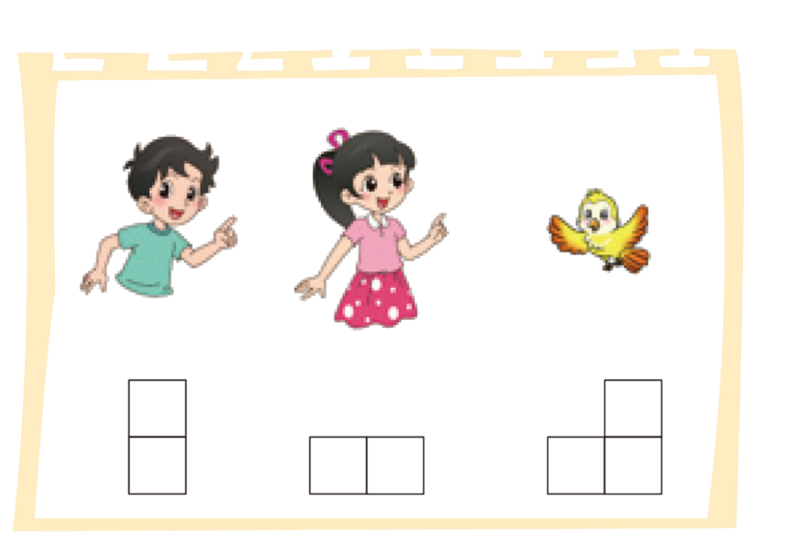
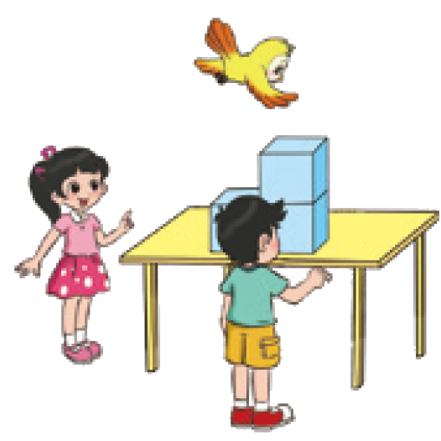
淘气、笑笑、小鸟看到的各是什么形状？连一连。

Slide 5
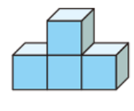
搭一个 ，看一看，把你从正面、上面和左面看到的形状分别在方格纸上画出来。
正面
上面
左面

Slide 6
把你从正面、上面、左面看到的形状画到书上的方格中。
正面
上面
左面

Slide 7
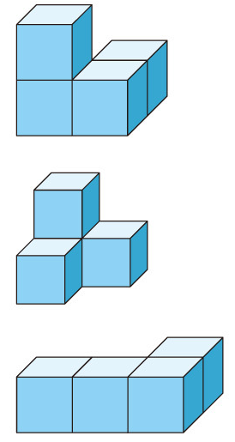
拓展思考
下面的立体图形从正面、上面和右面看到的形状分别是什么？

Slide 8
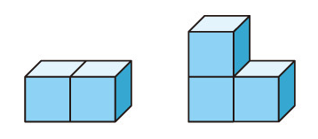
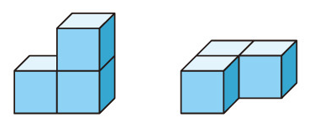
习题巩固
1、搭一搭，想一想，从正面看到的形状一样吗？
看到的形状不一样。

Slide 9
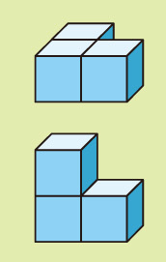
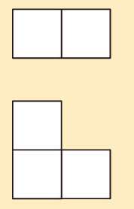
2、想一想，从上面看到的是什么形状？连一连。

Slide 10
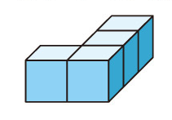
3、想一想，自己动手在方格纸上画一画。
用这几个正方体还能搭出其他立体图形吗？试一试。
从上面看
从左面看

Slide 11
4、想一想，填一填。
(1)上面那些立体图形正面看是图A？
1
3
4
(2)上面那些立体图形正面看是图B？
2
5
6

Slide 12
5、用4个正方体搭一搭，使正面看到的形状是“ ”，搭出3种来。(搭法不唯一)
试着画一画从下面看它们的形状。

Slide 13
习题巩固
找出自己最喜爱的玩具，从不同角度观察它，并且给它画画像。

Slide 14
本课小结
1、说一说这节课的收获。
2、在生活中要做一个善于观察的好学生。

